Slide 1
OBJEK PEMBELAJARAN
Pengertian DFD
Simbol DFD
Aturan Main DFD
Tahapan membuat DFD
Cara Membuat DFD

Slide 2
I. PENGERTIAN DFD
Data Flow Diagram (DFD) adalah suatu network yang menggambarkan suatu sistem automat, manual atau gabungan dari keduanya yang penggambarannya disusun dalam bentuk kumpulan komponen sistem yang saling berhubungan sesuai dengan aturan mainnya.

Slide 3
II. SIMBOL DFD (1)
External Entity.
Simbol ini digunakan untuk
menggambarkan asal atau
tujuan data.
Proses.
Simbol ini digunakan untuk
proses pengolahan atau
transformasi data.

Slide 4
II. SIMBOL DFD (2)
Data Flow.
Simbol ini digunakan untuk
menggambarkan aliran data
yang berjalan.
Data Store.
Simbol ini digunakan untuk
menggambarkan data flow
yang sidah disimpan.

Slide 5
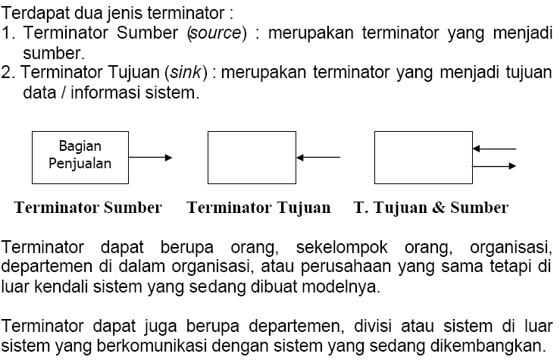
II. SIMBOL DFD (3)
External Entity / Terminator

Slide 6
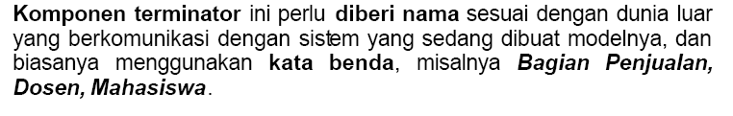
II. SIMBOL DFD (4)
External Entity / Terminator

Slide 7
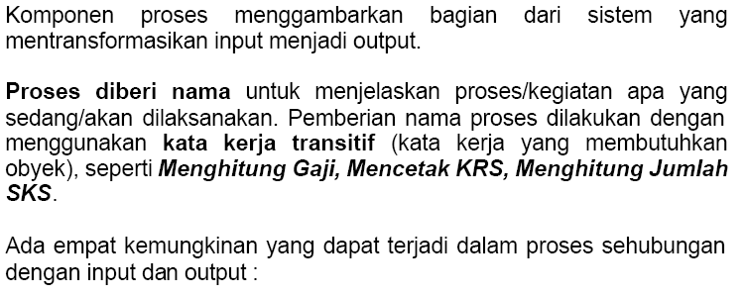
II. SIMBOL DFD (5)
Proses

Slide 8
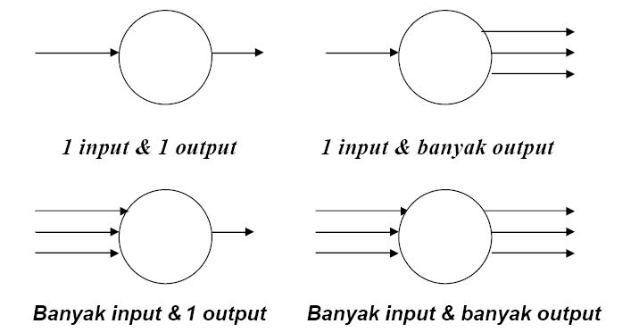
II. SIMBOL DFD (6)
Proses

Slide 9
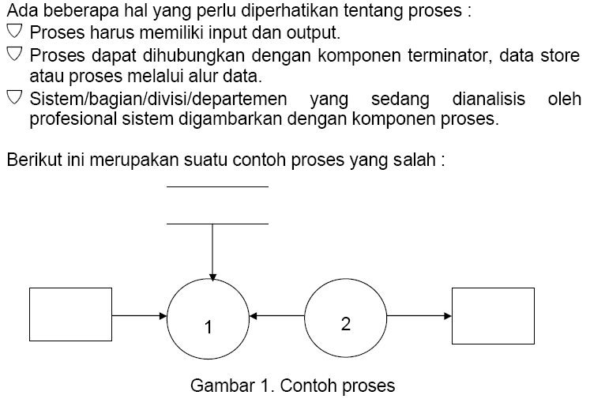
II. SIMBOL DFD (7)
Proses

Slide 10
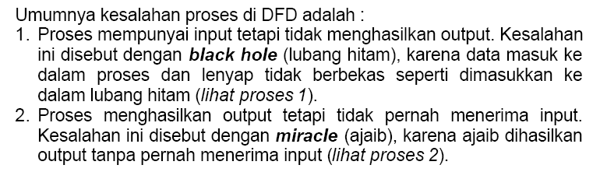
II. SIMBOL DFD (7)
Proses

Slide 11
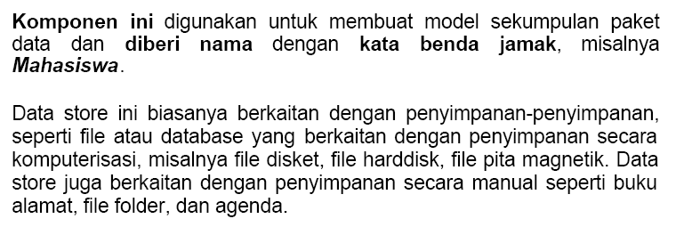
II. SIMBOL DFD (8)
Data Store

Slide 12
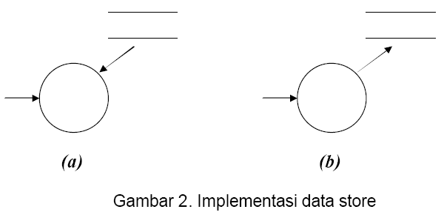
II. SIMBOL DFD (9)
Data Store

Slide 13
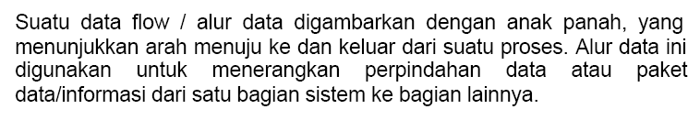

II. SIMBOL DFD (10)
Data Store

Slide 14
III. ATURAN MAIN DFD (1)
Adalah sebagai berikut :
a. Didalam DFD tidak boleh menghubungkan
External Entity dengan External Entity lainnya secara langsung.
b. Didalam DFD tidak boleh menghubungkan Data Store dengan Data Store lainnya secara langsung.
c. Didalam DFD tidak boleh menghubungkan External Entity dengan Data Store secara langsung.
Setiap proses harus ada Data Flow yang masuk dan ada juga Data Flow yang keluar.

Slide 15
III. ATURAN MAIN DFD (2)
entity
entity
proses

Slide 16
IV. TAHAP PEMBUATAN DFD.
Tahapannya dibagi menjadi 3(tiga) tingkat konstruksi DFD yaitu :
a. Buat DIAGRAM LEVEL 0.
Diagram ini dibuat untuk menggambarkan sumber serta tujuan data yang akan diproses atau penggambaran sistem secara global dari keseluruhan sistem yang ada.
b. Buat DIAGRAM LEVEL 1
Diagram ini dibuat untuk menggambarkan tahap-tahap proses yang ada didalam Diagram Kontex (Penjabaran secara terperinci).
c. Buat DIAGRAM DETAIL.
Diagram ini dibuat untuk menggambarkan arus data secara lebih detail dan terperinci lagi dari tahapan proses yang ada didalam diagram nol.

Slide 17
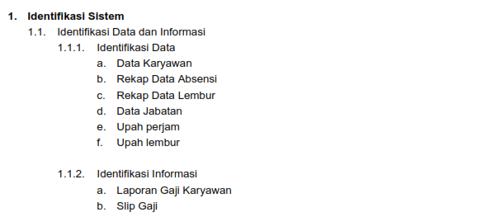
Contoh Kasus

Slide 18
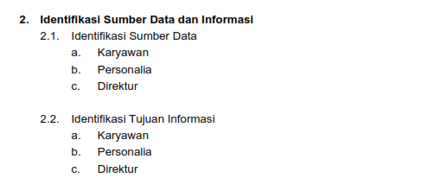

Slide 19
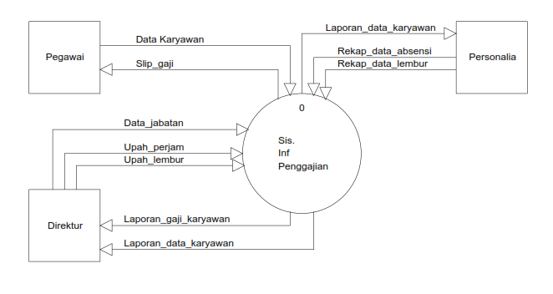
Data Flow Diagram Level 0

Slide 20
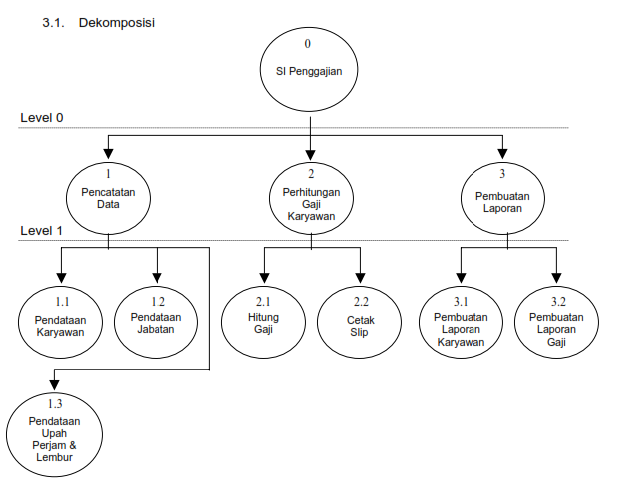
Dekomposisi Diagram

Slide 21
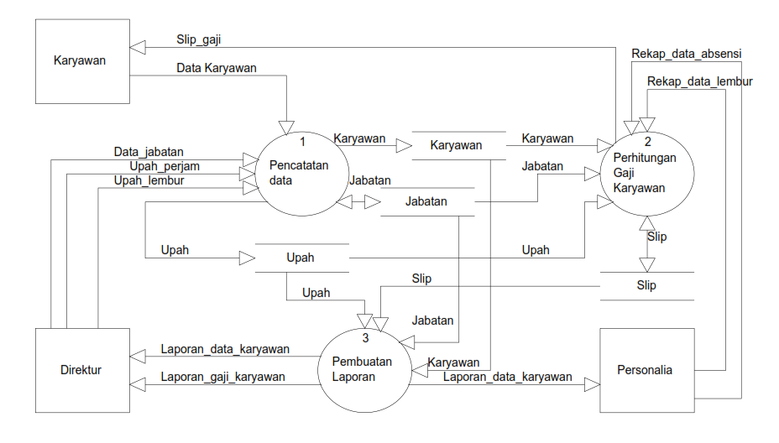
Data Flow Diagram Level 1

Slide 22
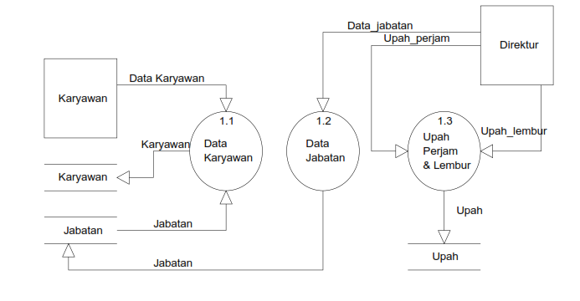
Data Flow Diagram Level 2 Proses Pencatatan data

Slide 23
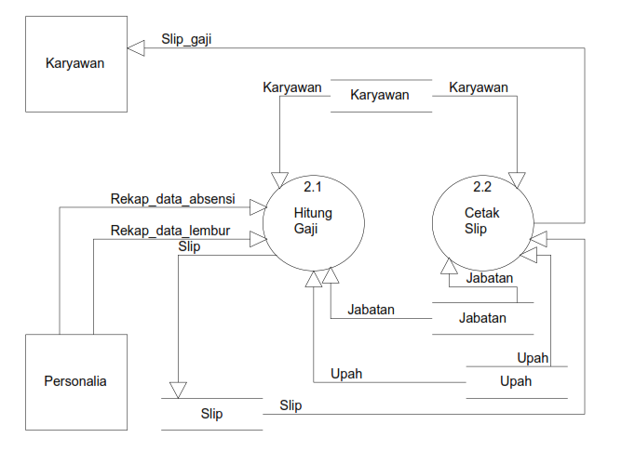
Data Flow Diagram Level 2 Proses Perhitungan Gaji Karyawan

Slide 24
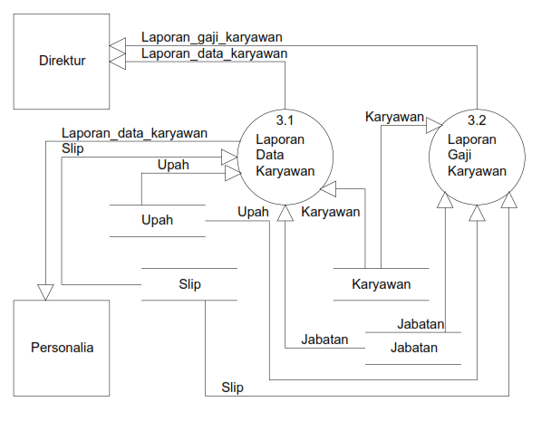
Data Flow Diagram Level 2 Proses Pembuatan Laporan

